Slide 1

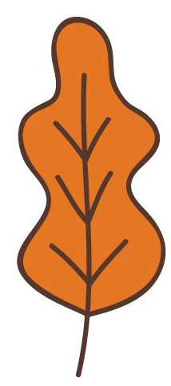
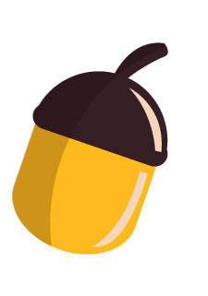
Een kabouter loopt graag door de herfstbladeren. Dat ritselt zo leuk!
Loop er zelf ook maar eens doorheen. Hoor jij het ook?
Raap een paar bladeren op en houdt ze eens tegen het licht.
Welke kleuren zie je?
Welke bladeren lijken op elkaar?
Kun je twee dezelfde blaadjes vinden?

Slide 2
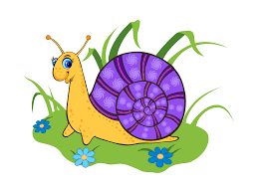
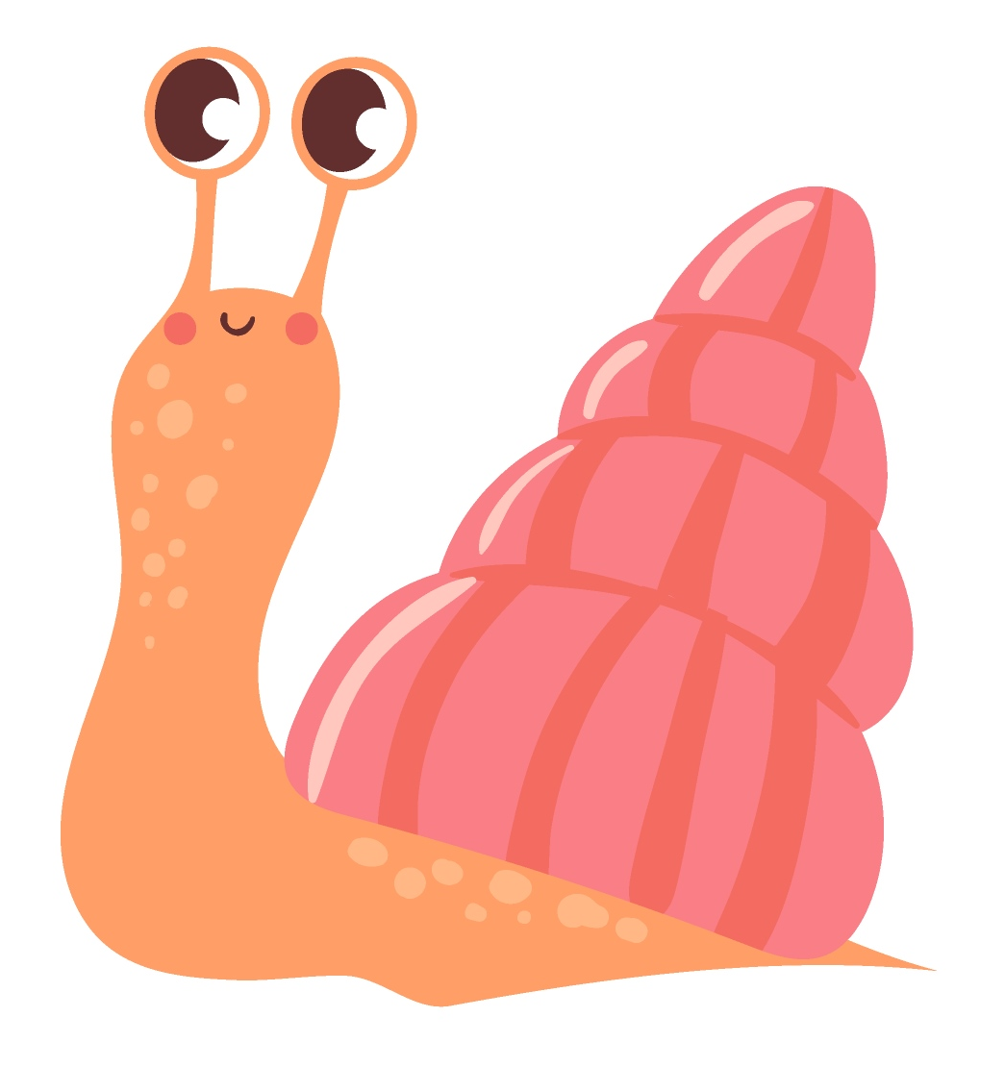
In deze bak heeft de kabouter een paar van zijn vriendjes bij elkaar. Hij wil graag dat jullie ze leren kennen. Je mag ze gerust over je hand laten lopen. Wel lief doen met ze.
Als het regent kruipen de slakken uit hun huisjes. Met de plantenspuit mag je het zachtjes laten regenen.
Komen ze al naar buiten?
Hoeveel sprieten heeft een slak?
Wat doet hij ermee?
Welke kleuren hebben de slakkenhuisjes?

Slide 3
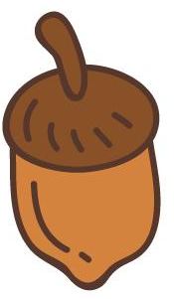
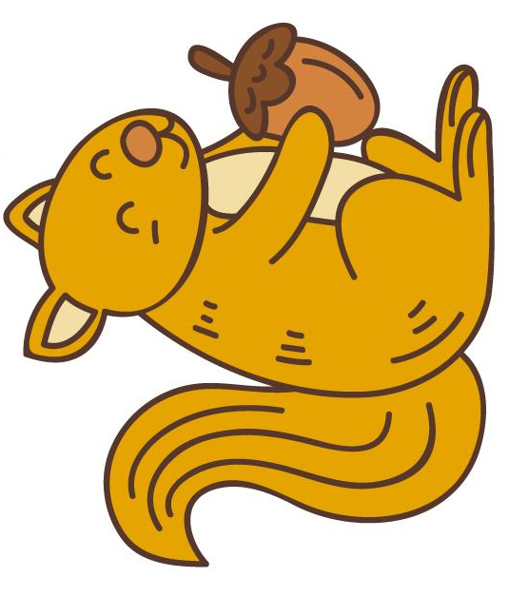
De eekhoorntjes verzamelen in de herfst hazelnoten en beukennootjes voor de wintertijd. Kabouters verzamelen graag walnoten en kastanjes, want daar kun je leuke spelletjes meedoen.
Pak een kastanje, maak 6 grote stappen van het mandje vandaan en probeer nu de kastanje in de mand te gooien.
Pak een kastanje met lint en probeer deze zo ver mogelijk te gooien.

Slide 4



Kabouters zijn dol op de herfst. Ze genieten dan van alle kleuren die de blaadjes hebben.
Probeer zoveel mogelijk verschillende gekleurde blaadjes te vinden.
Leg ze maar op een rijtje.

Slide 5
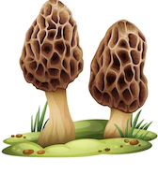
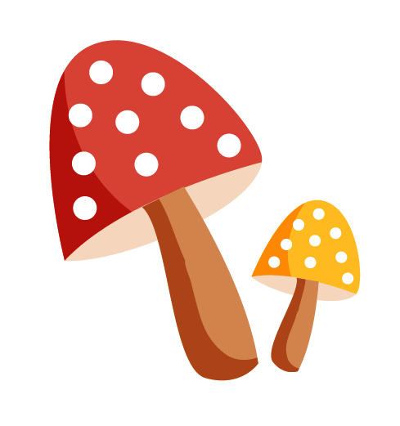
In de herfst groeien er veel paddenstoelen. Als het hard regent kruipt de kabouter snel onder de paddenstoel. Dan zit hij lekker droog.
Ga eens op zoek naar een paddenstoel.
Wat zie je allemaal?
Welke kleur heeft de paddenstoel.
Kun je er ook met een spiegeltje onder kijken?
Ken je het liedje:” Op een grote paddenstoel, rood met witte stippen.” Zing het maar eens.

Slide 6
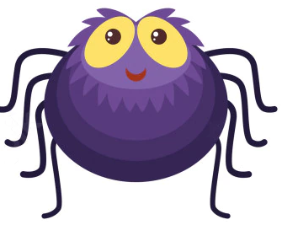
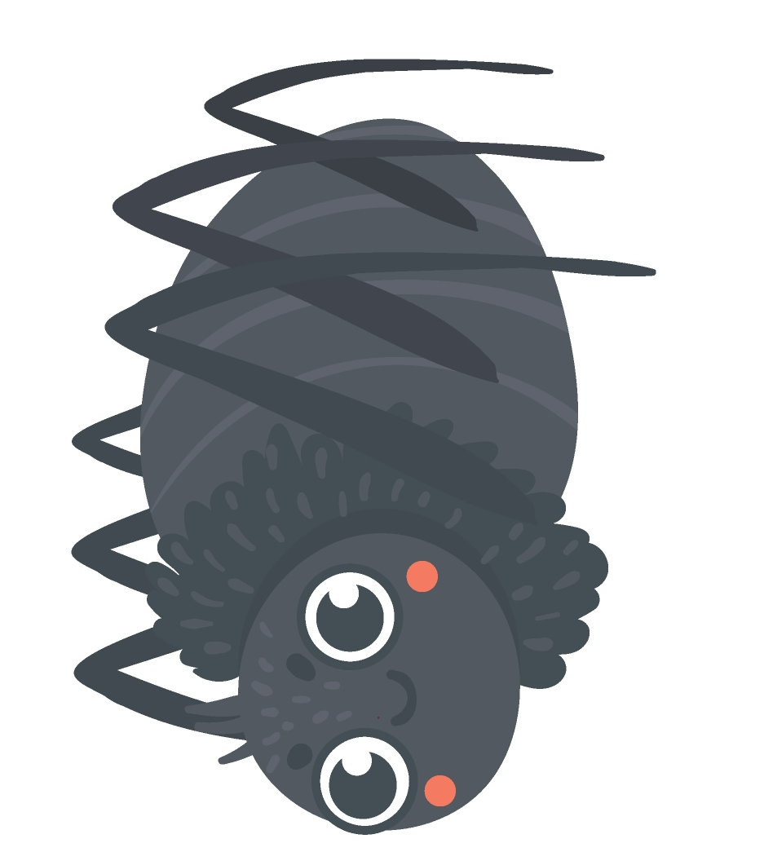
In de herfst maken spinnen prachtige webben. Vroeg in de morgen hangen er vaak kleine druppeltjes aan. De kabouters drinken er soms van.
Kunnen jullie spinnenwebben of spinnen vinden?
Je moet goed zoeken, want ze kunnen zich heel goed verstoppen hoor!

Slide 7
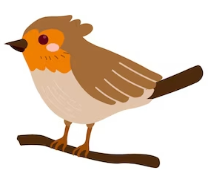
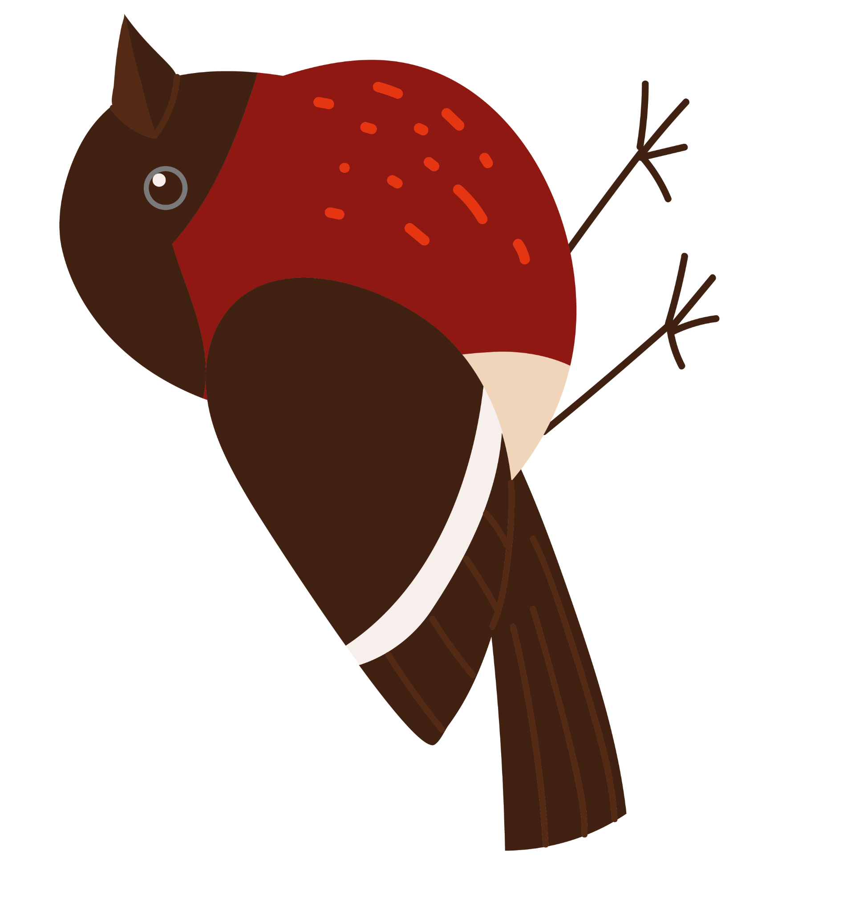
Zie jij soms ook veertjes op de grond liggen?
Ze zijn niet van de kabouters, maar van wie dan wel?
In de herfst gaan veel vogels op reis naar een warmer land. Ze vinden het hier dan veel te koud. Gelukkig blijven er ook vogels nog hier. Die kunnen wel goed tegen de kou en vinden nog genoeg lekkers om te eten.
Zien jullie er een?
Horen jullie nu een vogel?
Kijk maar eens goed naar de vogelkaart. Misschien herken je wel een vogel.

Slide 8

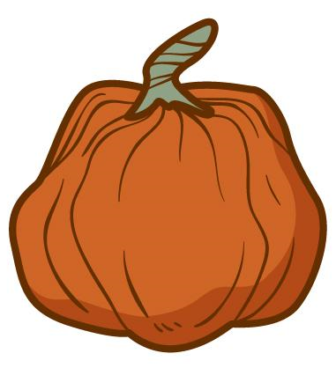
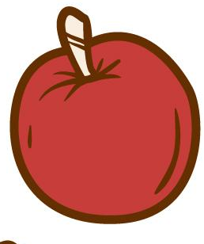

In de herfst ligt er van alles op de grond. Blaadjes, takjes, kastanjes en andere vruchten.
Probeer nu van alles te zoeken en maak er dan een mooi schilderij van op de grond.
De kabouters kunnen dan vanavond alles op hun gemakje gaan bekijken. Dan is het net een museum.

